Slide 1
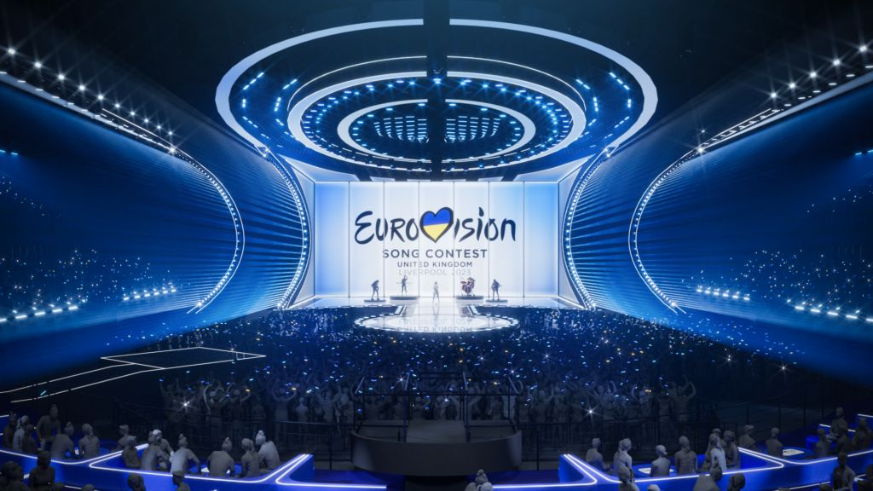


טאונה שיאוקשוילי 332506401
אלירן כהן גרשון 208958926
Eurovision Winner Prediction

Slide 2

קצת על תחרות האירוויזיון
תחרות הזמר של האירוויזיון היא תחרות שנתית שמארגן איגוד השידור האירופי. משתתפים בה תאגידי השידור הממלכתיים החברים באיחוד האירופי, והיא משודרת בטלוויזיה וברדיו ברחבי העולם.
תחרות האירוויזיון משודרת מדי שנה מאז 1956 במדינה אירופאית שונה.
כל רשות שידור המשתתפת בתחרות שולחת שיר מקורי באורך 3 דקות, שיבוצע בשידור חי על ידי אמנים בגיל 16 שנים ומעלה.
התחרות, שנערכה במקור בלילה אחד, התרחבה במרוצת השנים, ועל כן התווספו אליה שני חצאי גמר, בנוסף לערב הגמר.
עם תום הביצועים מעניקות המדינות המשתתפות 1-8, 10 ו-12 נקודות לעשרת השירים הטובים ביותר.
השיר שצבר את מספר הנקודות הגבוה ביותר זוכה בתחרות ולהכרה בינלאומית.

Slide 3

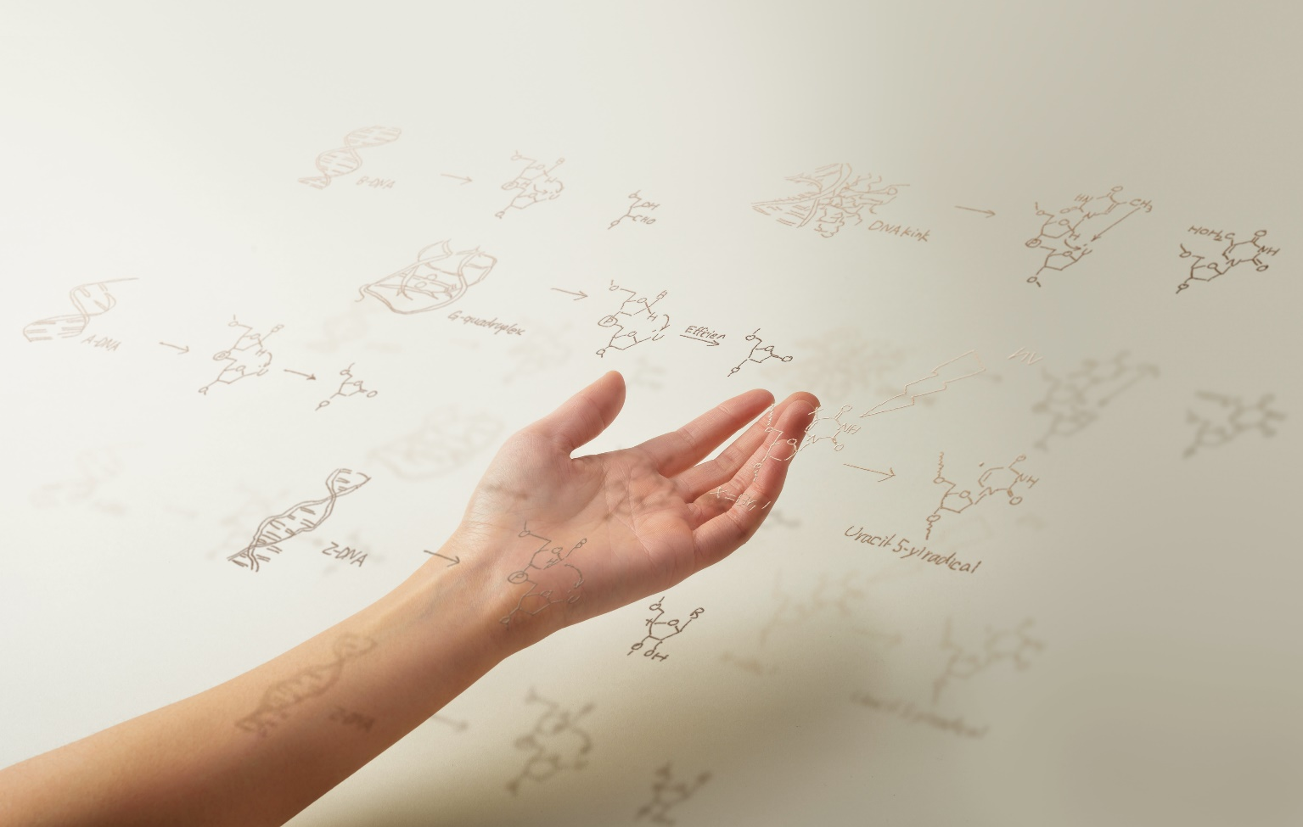
שאלת המחקר
האם ניתן לחזות איזו מדינה תנצח בתחרות הזמר של האירוויזיון?

Slide 4

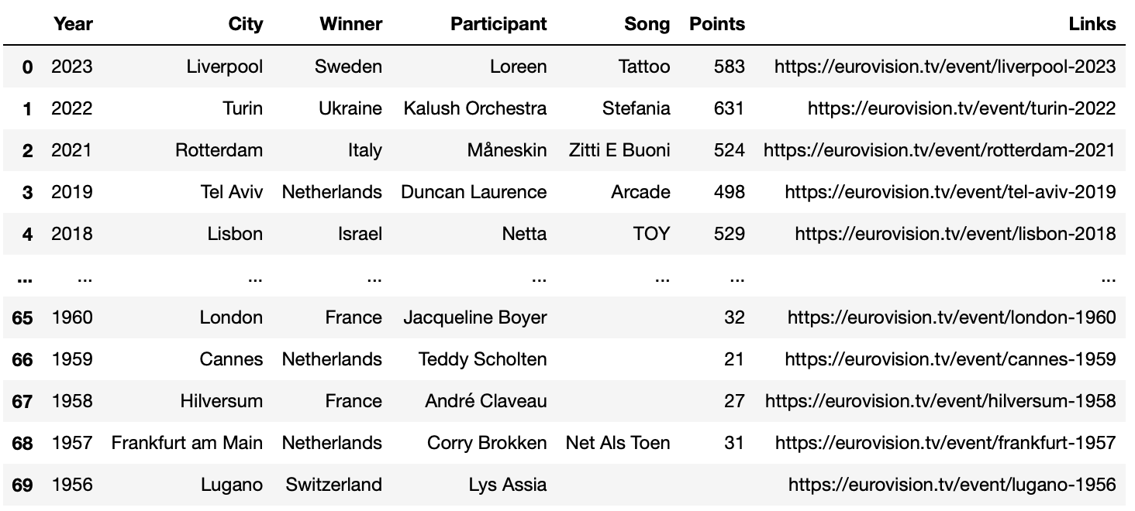
Crawling
Crawling היא שיטה לקבלת נתונים מאתרי אינטרנט.
בשלב הזה אספנו את כל המידע על הזוכים באירוויזיון החל משנת 1956 ועד 2023, כולל שנת האירוע, העיר המארחת, המדינה הזוכה, שמות האמנים, השירים, מספר הנקודות שקיבלה כל מדינה וכתובות האתרים מהם קיבלנו את המידע. כל המידע מאוחסן ב-DataFrame הבא:
את המידע אספנו מהאתר הרשמי של האירוויזיון: https://eurovision.tv/history

Slide 5
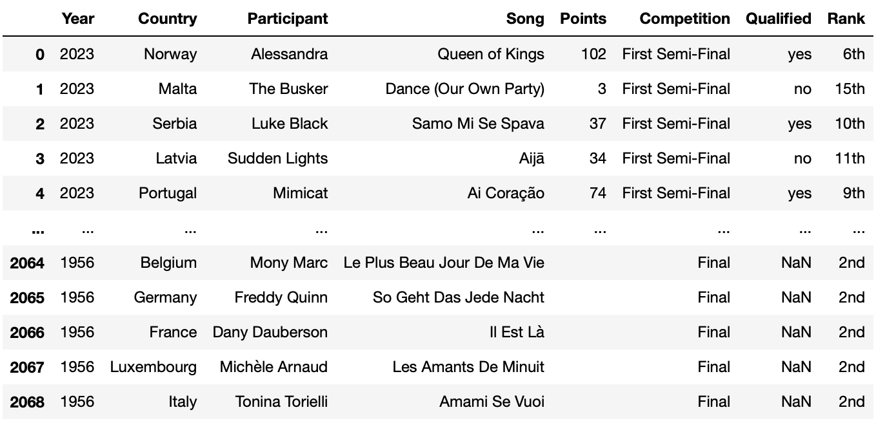
Crawling
לאחר שקיבלנו את המידע על הזוכים, נאסוף גם נתונים על כל המדינות המשתתפות באירוויזיון מכל הזמנים – שירים, ניקוד, מיקום זכייה והאם הן העפילו לגמר.
מתכונת התחרות השתנתה במהלך השנים. בשנים 1956-2003 התקיים רק שלב הגמר, בשנים 2004-2007 התקיימו שלב חצי גמר וגמר, והחל מ-2007 ועד היום מתקיימים שני חצאי גמר וגמר. את המידע הזה לקחנו בחשבון באיסוף הנתונים שלנו. כל המידע מאוחסן ב-DataFrame הבא:
את המידע אספנו מהאתר הרשמי של האירוויזיון: https://eurovision.tv/history

Slide 6

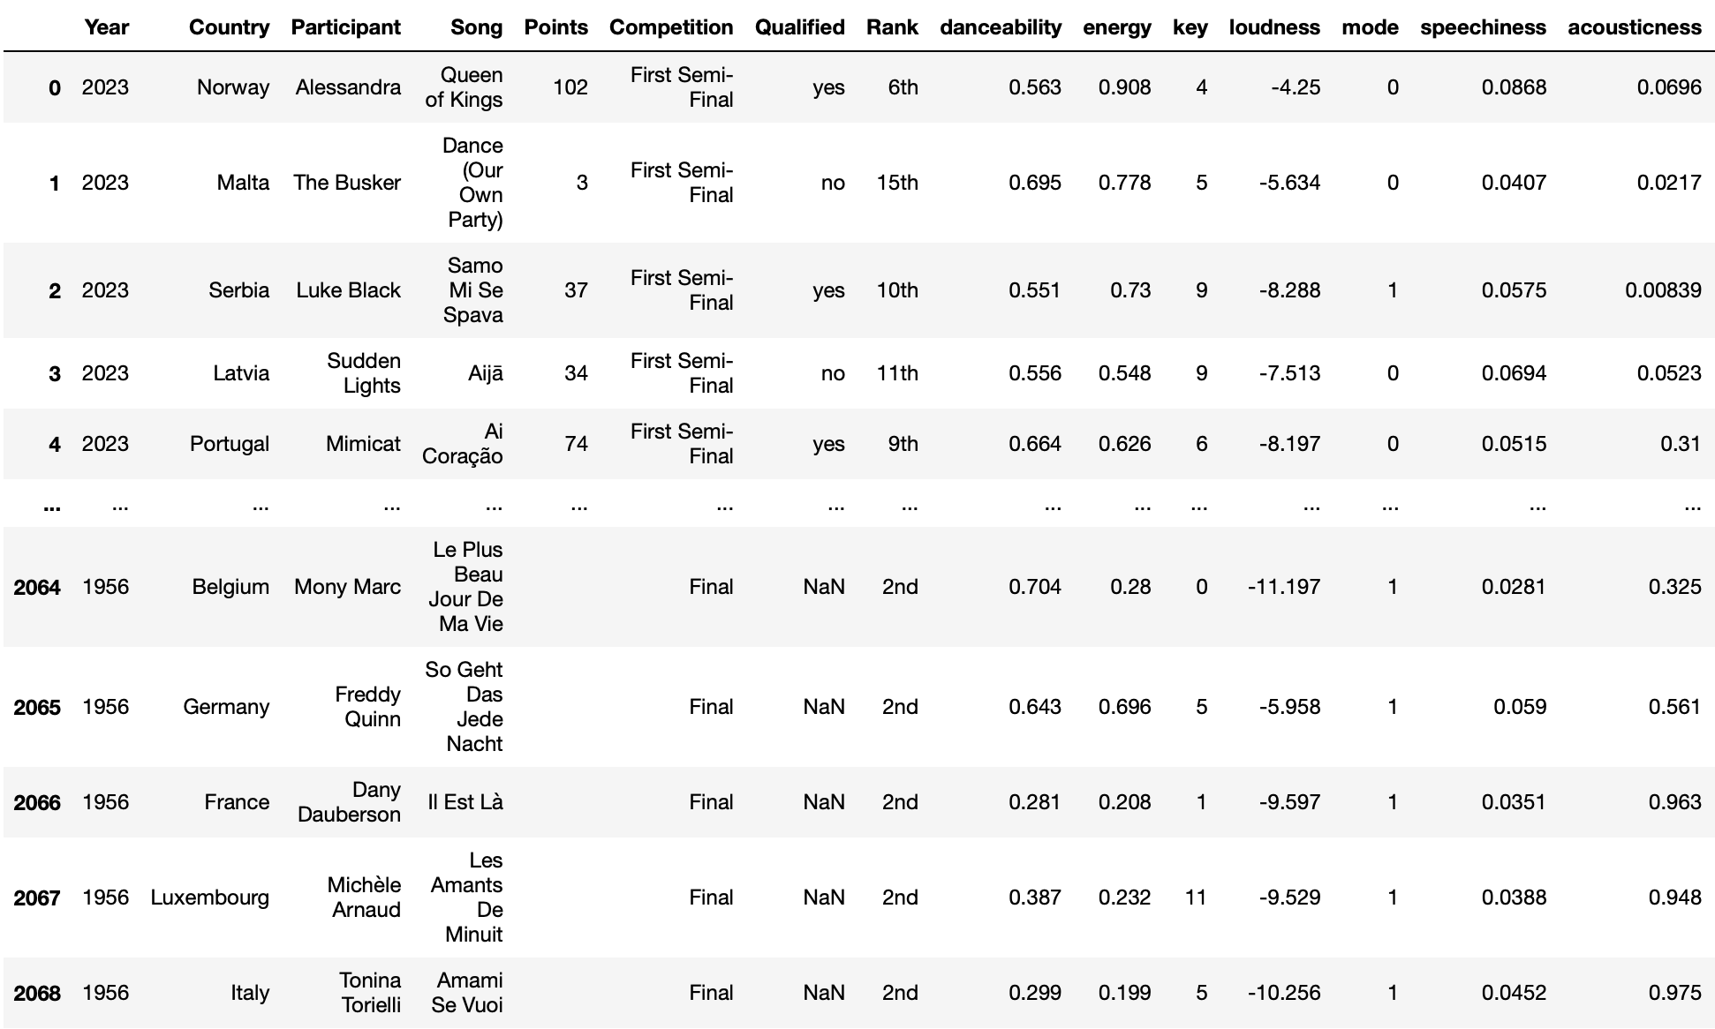
API
API היא שיטה לקבלת נתונים מאתרים או שירותים מסוימים.
בשלב הזה התחברנו לממשק ה-API של Spotify, שזהו שירות הזרמת מוזיקה דיגיטלי, ואספנו נתונים לגבי כל השירים שבוצעו באירוויזיון אי פעם.
על פי חיפוש שם האמן והשיר, קיבלנו את המספר הסידורי של השיר, ועל פי המספר הסידורי קיבלנו את המאפיינים הטכניים של כל שיר.
כל המידע מאוחסן ב-DataFrame הבא:
את המידע אספנו מה-API של Spotify : https://api.spotify.com/v1/search

Slide 7

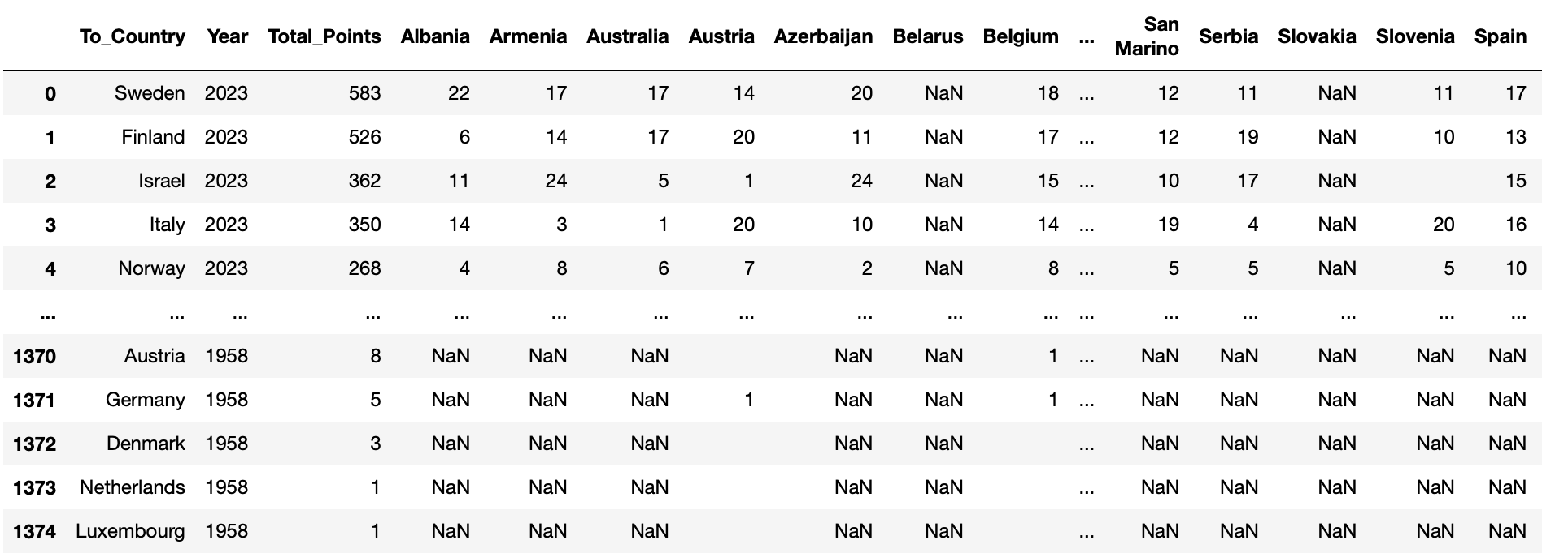



Selenium
Selenium הוא כלי קוד פתוח לאוטומציה של בדיקות אפליקציות אינטרנט. בשלב הזה אספנו את פרטי ההצבעות משנת 1957 ועד היום (דילגנו על שנת 1956 כיוון שההצבעה בתחרות בשנה הזו הייתה חשאית ולא פורסמה). פרטי הצבעה מורכבים משנת התחרות, הניקוד הכולל שכל מדינה קיבלה בגמר, ופירוט הנקודות שהתקבלו מכל מדינה.
השתמשנו ב-Selenium כיוון שחילוץ המידע באמצעות Beautiful Soup נכשל.
כל המידע מאוחסן ב-DataFrame הבא:
את המידע אספנו מהאתר הרשמי של האירוויזיון: https://eurovisionworld.com

Slide 8

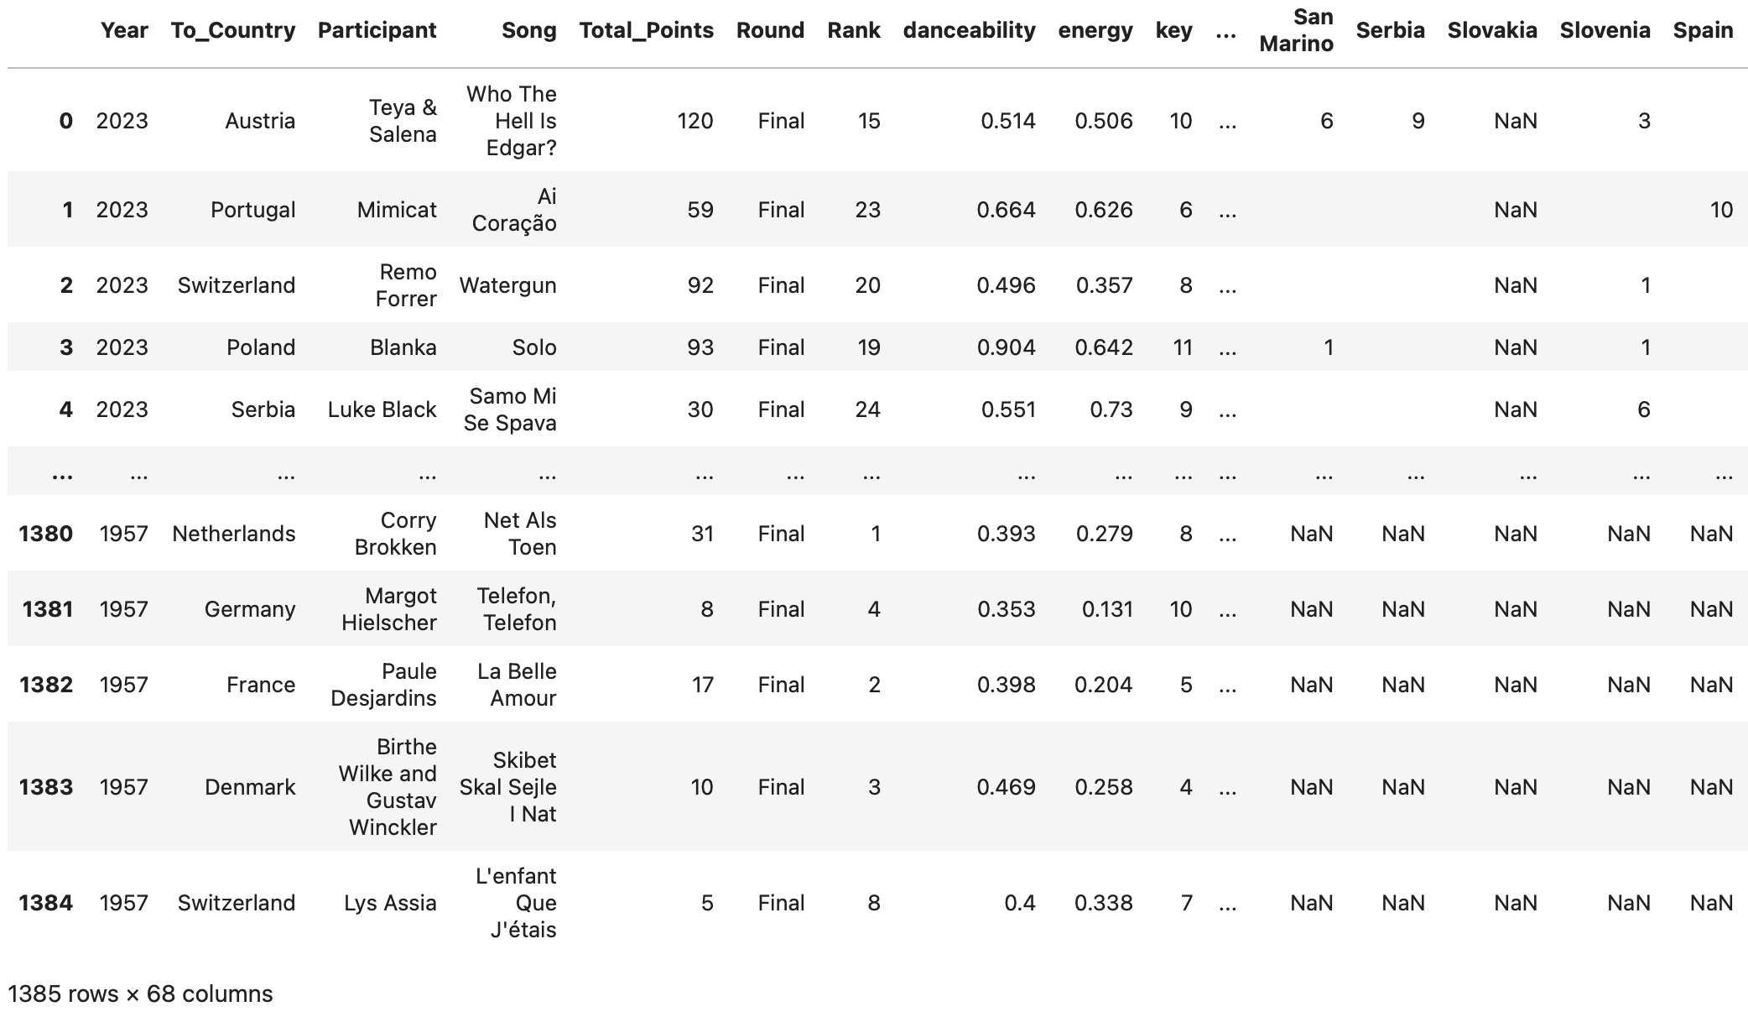

מיזוג DataFrames
בשלב הזה נמזג את ה- DataFramesשלנו.
ראשית, נרצה להשתמש רק בנתונים של שלב הגמר. לאחר מכן נסיר כפילויות מה-DataFrame של המשתתפים, ונסיר את השורות של 1956 כיוון שההצבעות בשנה הזו היו חשאיות ואינן ידועות. נשנה את שמות העמודות בהתאם על מנת ליצור מיזוג מוצלח, לדוגמה את ‘Country' נשנה ל-’To_Country' וכו'.
כך נראה ה-DataFrame הממוזג:

Slide 9
ניקוי המידע – Data Cleaning
לאחר המיזוג נדרשנו לטפל בנתונים חסרים שהופיעו לנו בטבלה
כל זאת לצורך הכנה לניתוח המתקדם.
במקום ה Voting Points החסרים החלפנו לערך '0', ו-Audio Features החלפנו בחציון.

Slide 10

הוספת עמודות
בשלב זה הוספנו עמודות רלוונטיות שיכולות לעזור לנו לצורך EDA.
הפעולות שביצענו:
בדקנו האם המדינה זכתה בשנה שעברה – אם כן נכתוב 1, אם לא נכתוב 0.
בדקנו את סך הזכיות של כל מדינה עד השנה הנוכחית.
בדקנו את סך ההשתתפויות של כל מדינה עד השנה הנוכחית.
הוספנו עמודה של מנצח - אם המדינה מנצחת נכתוב 1, אם לא נכתוב 0.
הוספנו עמודה top3_count, כדי לאחסן את 3 ההופעות המובילות עבור כל מדינה עד השנה הנוכחית.

Slide 11
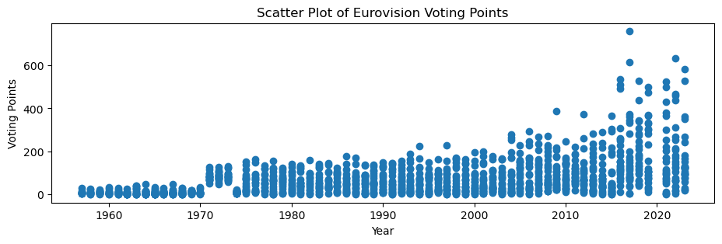
EDA
הגרף הבא מציג את פיזור ההצבעות באירוויזיון.
ניתן לראות שככל שמתקדמים בשנים יש עלייה בכמות ההצבעות, במיוחד בשנים האחרונות.

Slide 12
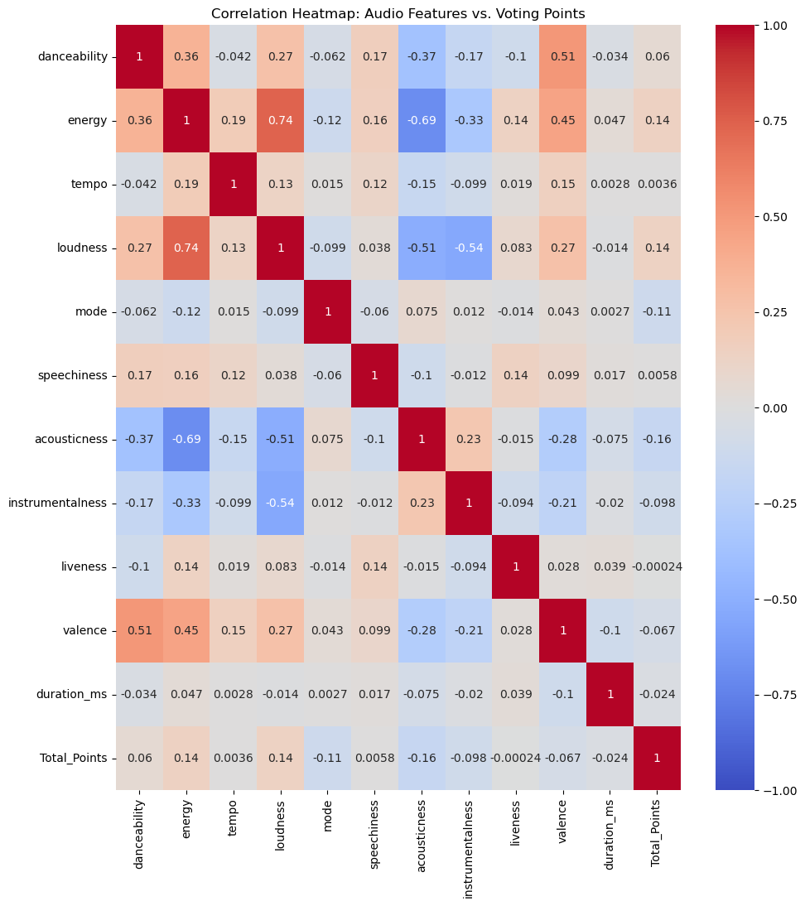
EDA
הגרף הבא נקרא Correlation Heatmap (גרף שמציג את היחס בין משתנים רבים על ידי מטריצת צבעים) והוא מציג את תכונות האודיו של השירים לעומת הנקודות שהתקבלו בהצבעה.

Slide 13
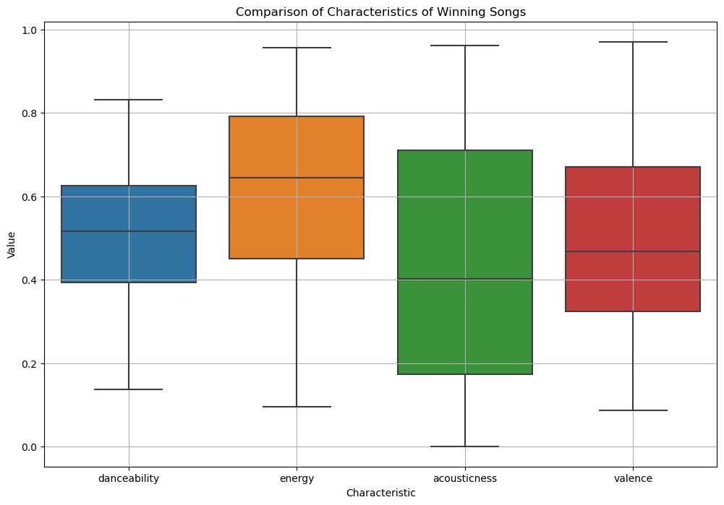
EDA
הגרף הבא מציג השוואה של מאפייני השירים המנצחים.
ניתן להסיק מכך שהקהל מתחבר יותר לשירים אנרגטיים.

Slide 14
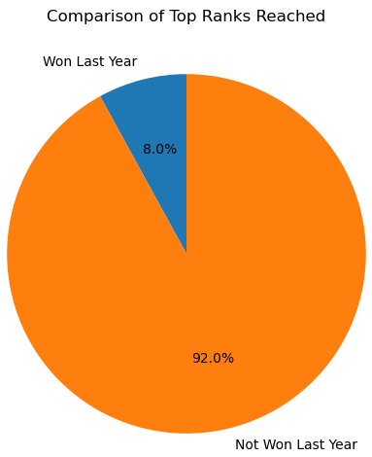
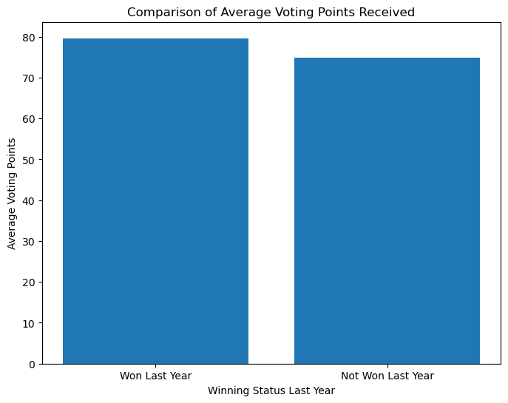
EDA
הגרפים הבאים משווים בין ממוצע הנקודות לסיכויי הזכייה של מדינות שנכנסו לטופ 5 בשנה שעברה (תרשים שמאלי) לעומת מדינות שלא נכנסו לטופ 5 לאורך השנים וביצוע השוואה בין הממוצעים (תרשים ימני).

Slide 15
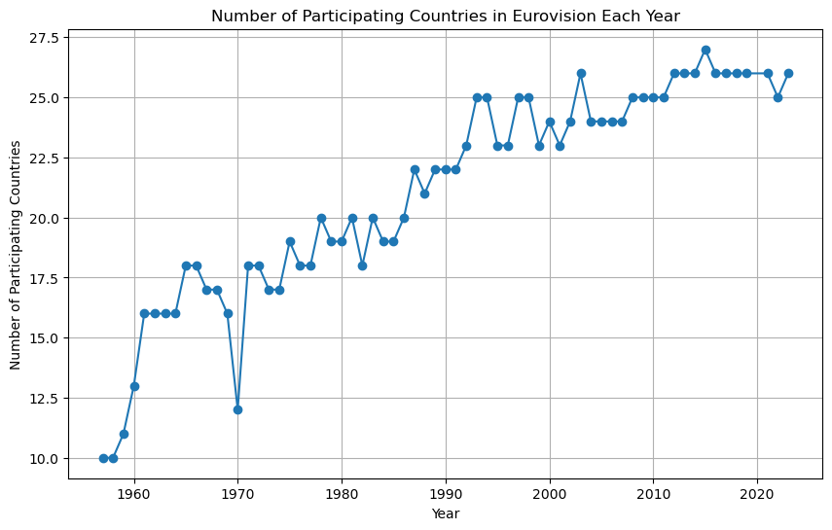
EDA
הגרף הבא מציג את מספר המדינות המשתתפות באירוויזיון בכל שנה.

Slide 16
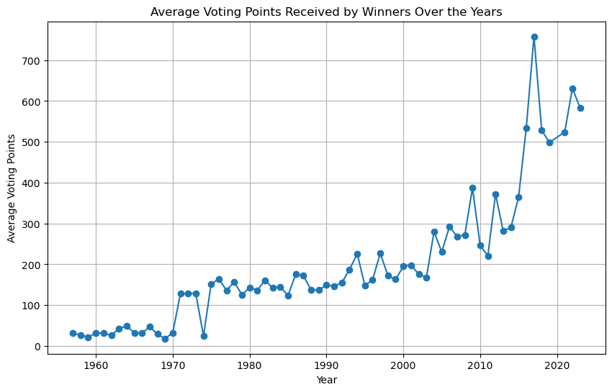
EDA
הגרף הבא מציג את ממוצע הנקודות שקיבלו הזוכים לאורך השנים.

Slide 17
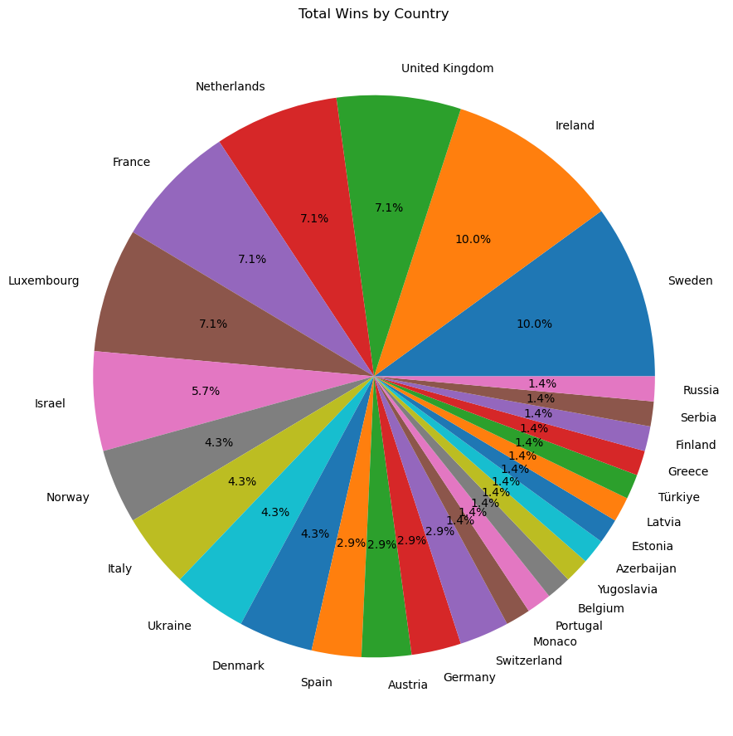
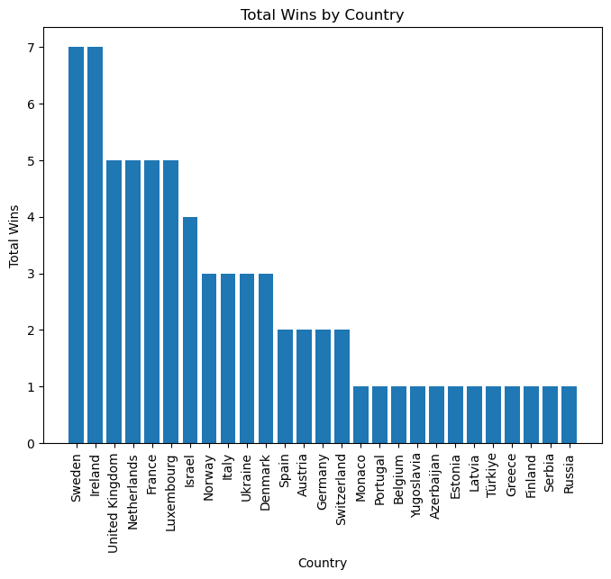
EDA
הגרפים הבאים מציגים את סך הניצחונות של כל מדינה.

Slide 18
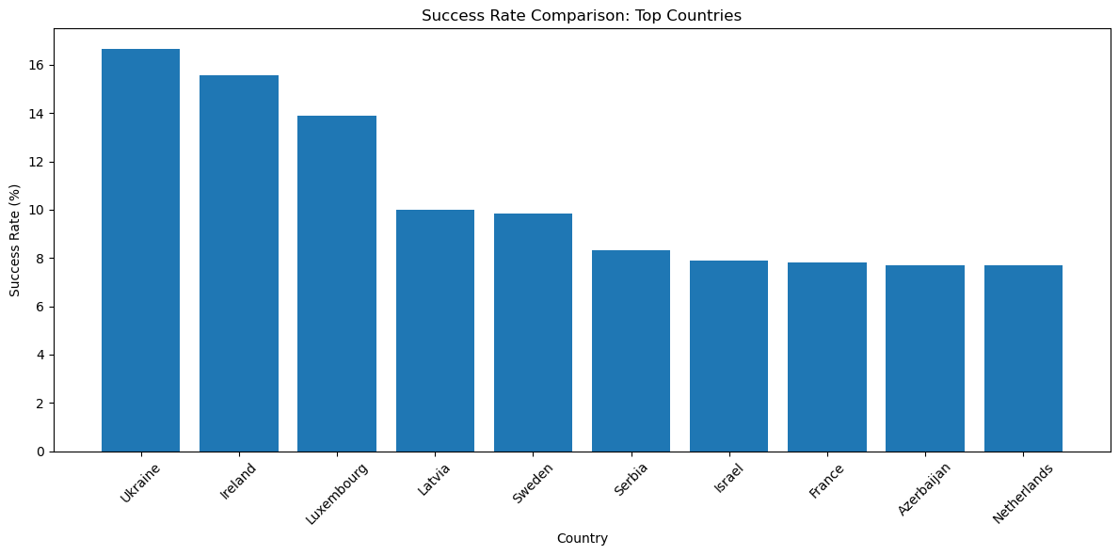
EDA
הגרף הבא מציג את אחוזי ההצלחה של המדינות המובילות, על סמך חישוב שביצענו של מספר הניצחונות של כל מדינה חלקי מספר ההופעות של כל מדינה.

Slide 19
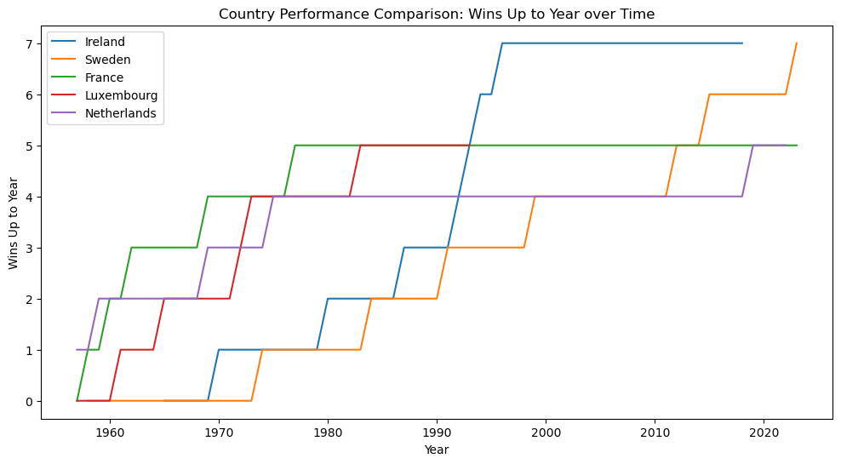
EDA
הגרף הבא מציג השוואה בין 5 מדינות המובילות לגבי הניצחונות שלהן עד לשנה הנוכחית.

Slide 20

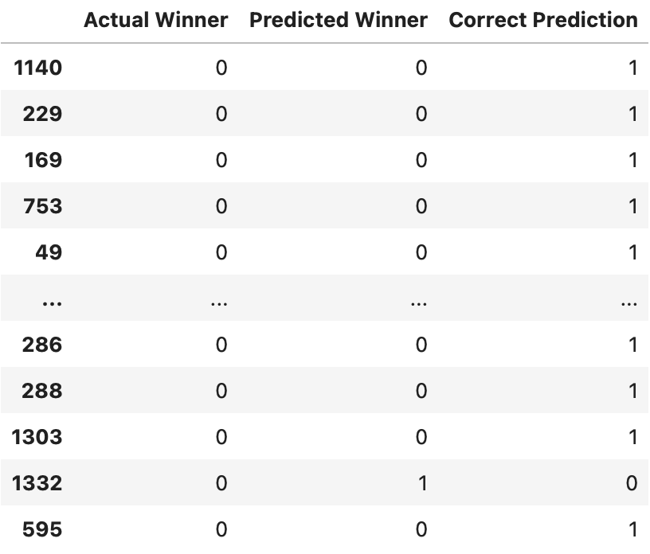
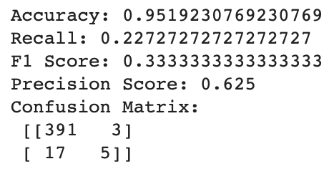
למידת מכונה
רגרסיה לוגיסטית
רגרסיה לוגיסטית היא רגרסיה בה המשתנה התלוי הוא בינארי – כלומר 0 או 1.
נציג את תוצאות הרגרסיה הלוגיסטית:
הדיוק שהושג הינו 0.9519, מה שמצביע על רמה גבוהה של תחזיות נכונות. ציון ה-Recall, המודד את שיעור המקרים החיוביים בפועל שזוהו בצורה נכונה, הינו 0.2273. ציון ,F1 שהוא ממוצע משוקלל של הרגישות והנכונות, הינו 0.3333. ציון הנכונות, המייצג את שיעור המקרים החיוביים האמיתיים מתוך המקרים החיוביים החזויים, הינו 0.625.

Slide 21
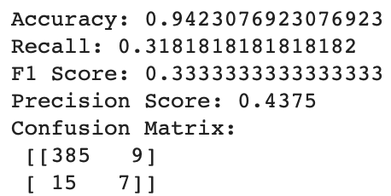
למידת מכונה
KNN
KNN (אלגוריתם השכן הקרוב) הוא אלגוריתם חסר פרמטרים לסיווג ולרגרסיה מקומית.
הדיוק שהושג הינו 0.9423, מה שמצביע על רמה גבוהה של תחזיות נכונות. ציון ה-Recall, המודד את שיעור המקרים החיוביים בפועל שזוהו בצורה נכונה, הינו 0.3181. ציון ,F1 שהוא ממוצע משוקלל של הרגישות והנכונות, הינו 0.3333. ציון הנכונות, המייצג את שיעור המקרים החיוביים האמיתיים מתוך המקרים החיוביים החזויים, הינו 0.4375.

Slide 22
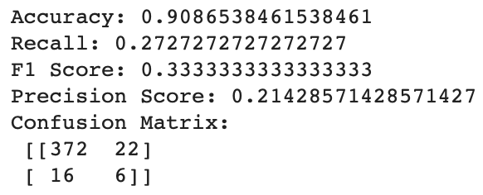
למידת מכונה
Naive Bayes
Naive Bayes הוא אוסף שיטות סיווג, המבוססות על חוק בייס ועל ההנחה ה"נאיבית" שאין תלות בין תכונות האובייקטים המסווגים כאשר כבר ידוע סיווגם.
הדיוק שהושג הינו 0.9086, מה שמצביע על רמה טובה של דיוק כללי. ציון ה-Recall, המודד את שיעור המקרים החיוביים בפועל שזוהו בצורה נכונה, הינו 0.2727. ציון ,F1 שהוא ממוצע משוקלל של הרגישות והנכונות, הינו 0.3333. ציון הנכונות, המייצג את שיעור המקרים החיוביים האמיתיים מתוך המקרים החיוביים החזויים, הינו 0.2142.

Slide 23

תוצאות ומסקנות
נציג פעם נוספת את ההשוואה בין השיטות בהן השתמשנו ללמידת המכונה:
רגרסיה לוגיסטית | KNN | Naive Bayes

Slide 24
תוצאות ומסקנות
בהתבסס על מדדי ההערכה שהתקבלו עבור האלגוריתמים של רגרסיה לוגיסטית, KNN ו-Naive Bayes:
מבחינת דיוק, ניתן לראות שרגרסיה לוגיסטית השיגה את הדיוק הגבוה ביותר – 0.9519, אחריה KNN שהשיגה דיוק של 0.9423,
ולבסוף Naive Bayes שהשיגה דיוק של 0.9086. מבחינת Recall Score, ל- KNN היה הציון הגבוה ביותר (0.3182), המעיד על יכולתו לזהות שיעור גבוה יותר של מקרים חיוביים.
עם זאת, ציון F1 וציון הנכונות היו נמוכים יחסית עבור כל שלושת האלגוריתמים.
לסיכום, ניתן להסיק שניתן להשתמש במודלים של למידת מכונה כדי לחזות את הזוכה באירוויזיון.

